Slide 1


DOENÇA RENAL CRÔNICA
NO SISTEMA ÚNICO DE SAÚDE
BRASIL
Coordenação-Geral de Atenção Especializada
Departamento de Atenção Especializada e Temática
Secretaria de Atenção à Saúde
Ministério da Saúde
Notes:
1

Slide 2
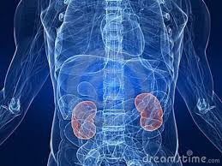
PANORAMA DA DOENÇA RENAL CRÔNICA
No Brasil a prevalência da DRC é de 10,46% na população adulta (Brasil, 2017).
A taxa anual de crescimento da DRC no estágio terminal é de 3,6% ao ano (Moura, 2014).
No país, existem aproximadamente 150.000 doentes renais crônicos dependentes de Terapia Renal Substitutiva (TRS), sendo 85% dos pacientes assistidos exclusivamente pelo Sistema Único de Saúde (Brasil, 2017).
Notes:
1. BRASIL. PORTARIA No - 1.744, DE 22 DE OUTUBRO DE 2015 e PORTARIA No- 963, DE 10 DE MAIO DE 2016.
2. Brasil. MPOG. Orçamentos da União. Exercício Financeiro 2016. Projeto de Lei Orçamentária. Volume I. pg. 12: Ministério da Saúde: R$109.486.128.284,00. Disponível em ttps://www12.senado.leg.br/orcamento/documentos/loa/2016/elaboracao/projeto-de-lei/ proposta-do-poder-executivo/projeto-de-lei/volume-i/indice/view
3. Barreto SM, et al. J Epidemiol Community Health 2016;70:380–389. doi:10.1136/jech-2015-205834.
4. MOURA, Lenildo de et al . Prevalência de autorrelato de diagnóstico médico de doença renal crônica no Brasil: Pesquisa Nacional de Saúde, 2013. Rev. bras. epidemiol. São Paulo, v. 18, supl. 2, p. 181-191, Dec. 2015.
5. Moura L, et al. Dialysis for end stage renal disease financed through the Brazilian National Health System, 2000 to 2012. BMC Nephrology. Porto Alegre, Brazil, 2014.
6. Cherchiglia Mariangela Leal, et al. Epidemiological profile of patients on renal replacement therapy in Brazil, 2000-2004. Rev. Saúde Pública [serial on the Internet]. 2010.
7. Sood Manish M, et.al. Geographic and facility-level variation in the use of peritoneal dialysis in Canada: a cohort study. Canadian Medical Association or its licensors. 2014.
8. Instituto Brasileiro de Geografia e Estatística (IBGE). Pesquisa Nacional de Saúde: 2013. Percepção do estado de saúde, estilos de vida e doenças crônicas. Rio de Janeiro: IBGE; 2014. Disponível em: ftp://ftp.ibge. gov.br/PNS/2013/pns2013.pdf. (Acessado em 10 de maio de 2016).

Slide 3



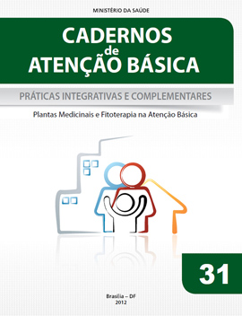
PANORAMA DA DOENÇA RENAL CRÔNICA
Os principais fatores de risco para a DRC são Diabetes Mellitus (DM) e Hipertensão Arterial Sistêmica (HAS) (Cherchiglia, 2010).
  A prevalência da Diabetes é de 6,2%, na população adulta brasileira (PNS, 2013).
  A prevalência de Hipertensão Arterial é de 24%, na população adulta brasileira (PNS, 2013).

Slide 4
DOENÇA RENAL CRÔNICA NO SUS
Política Nacional
Portaria nº 1.168/GM/MS, de 15 de junho de 2004, que institui a Política Nacional de Atenção ao Portador de Doença Renal.
Portaria GM/MS nº 389, de 13 de março de 2014(*), que define os critérios para a organização da linha de cuidado da pessoa com Doença Renal Crônica (DRC) no SUS.
Diretrizes Clínicas para o cuidado ao paciente com DRC no SUS.
RDC/Anvisa n° 11, de 13 de março de 2014, que dispõe sobre os Requisitos de Boas Práticas de Funcionamento para os Serviços de Diálise.

Slide 5
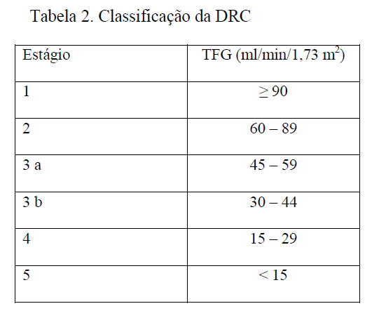
DOENÇA RENAL CRÔNICA NO SUS
Forma de organização do cuidado
O cuidado do paciente com DRC no SUS está organizado em função do estadiamento da doença, segundo o cálculo da Taxa de Filtração Glomerular (TFG).
Atenção Básica
Atenção Especializada
Fonte: Brasil. Ministério da Saúde. Secretaria de Atenção à Saúde. Departamento de Atenção Especializada e Temática. Diretrizes Clínicas para o Cuidado ao paciente com Doença Renal Crônica – DRC no Sistema Único de Saúde/ Ministério da Saúde. Brasília: Ministério da Saúde, 2014.

Slide 6

DOENÇA RENAL CRÔNICA
ATENÇÃO BÁSICA
Realiza o tratamento e o controle dos fatores de risco modificáveis para a DRC: diabetes, hipertensão, dislipidemia, obesidade, doença cardiovascular e tabagismo.
Realiza atividades educativas e apoia o autocuidado, ampliando a autonomia da pessoa com DRC.
Realiza classificação de risco, diagnóstico precoce e tratamento oportuno da DRC de acordo com as Diretrizes Clínicas.

Slide 7
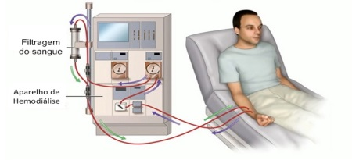
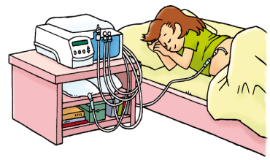
DOENÇA RENAL CRÔNICA
ATENÇÃO ESPECIALIZADA
I - Unidade Especializada em DRC;
Acompanhamento multiprofissional em DRC estágio 04 pré-diálise.
Acompanhamento multiprofissional em DRC - estágio 05 pré diálise.
II - Unidade de Assistência de Alta Complexidade em Nefrologia;
Terapia Renal Substitutiva (Hemodiálise e diálise peritoneal).
III - Unidade Especializada em DRC com TRS/Diálise.
Acompanhamento multiprofissional e Terapia Renal Substitutiva (Hemodiálise e diálise peritoneal).

Slide 8
DOENÇA RENAL CRÔNICA
ATENÇÃO ESPECIALIZADA
Realiza o matriciamento às equipes de atenção básica nos temas relacionados a doenças renais.
Realiza o acompanhamento multiprofissional das pessoas com DRC nos estágios clínicos 4 e 5 (pré diálise)
Realiza as consultas especializadas, exames bioquímicos e de imagem.
Realiza a Terapia Renal Substitutiva (TRS) – hemodiálise e diálise peritoneal.
Encaminha para a confecção de fístula arterio-venosa ou implante de cateter para diálise peritoneal.
Encaminha o paciente para inscrição na lista para avaliação por uma equipe de transplante.

Slide 9
QUANTIDADE DE SERVIÇOS HABILITADOS NO SUS
Fonte: Cadastro Nacional de Estabelecimentos de Saúde. Disponível em: http://cnes.datasus.gov.br/ Acesso em: 15 MAR 2018.

Slide 10
NATUREZA JURÍDICA DOS SERVIÇOS DE DIÁLISE
Fonte: Cadastro Nacional de Estabelecimentos de Saúde. Disponível em: http://cnes.datasus.gov.br/ Acesso em: 15 SET 2017.

Slide 11

MEDICAMENTOS PARA DRC NO SUS
Protocolos Clínicos e Diretrizes Terapêuticas
Anemia na DRC - Reposição de ferro e Alfaepoetina. (Atualizado em 15.02.2017)
Distúrbio Mineral Ósseo na DRC - Carbonato de cálcio; Cloridrato de Sevelâmer; Calcitriol; Paricalcitol; Cinacalcete; Desferroxamina.
- Substituiu o PCDT de Hiperfosfatemia e de Osteodistrofia Renal.
(Atualizado em 25.04.2017)
Imunossupressão do Transplante Renal – Azatioprina, Ciclosporina, Everolimo, Imunoglobulina Humana, Prednisona, Prednisolona, Metilprednisolona, Micofenolato de mofetila, Micofenolato de sódio , Sirolimo ; Tacrolimo; Muromonabe CD3, Basiliximabe, Imunoglobulina antitimócito.

Slide 12
GASTOS FEDERAIS COM A DRC NA ATENÇÃO ESPECIALIZADA
2016: R$ 3,6 bilhões ao ano
2017: R$ 4 bilhões ao ano
Fonte: Ministério da Saúde. Sistema de Informações Ambulatoriais e Hospitalares /Sistema Único de Saúde. Disponível em http://tabnet.datasus.gov.br/tabnet/tabnet.htm . Extraído em: 15 set 2017.

Slide 13

OBRIGADA

Slide 14
TERAPIA RENAL SUBSTITUTIVA – SUS
Frequência
Fonte: Ministério da Saúde. Sistema de Informações Ambulatoriais/Sistema Único de Saúde. Disponível em http://tabnet.datasus.gov.br/tabnet/tabnet.htm
Extraído em: 15 ser2017.

Slide 15
TERAPIA RENAL SUBSTITUTIVA – SUS
Valor
Fonte: Ministério da Saúde. Sistema de Informações Ambulatoriais/Sistema Único de Saúde. Disponível em http://tabnet.datasus.gov.br/tabnet/tabnet.htm
Extraído em: 15 SET 2017.
Notes:
Real Dólar Comercial (0,32) Peso Mexicano (5,94)
HD HD HD
R$ 2.040.348.642,69 USD$ 652.911.565,66 MXN$ 12.119.670.937,58
R$ 2.240.185.240,13 USD$ 716.859.276,84 MXN$ 13.306.700.326,37
R$ 2.359.289.224,58 USD$ 754.972.551,87 MXN$ 14.014.177.994,01
R$ 2.466.561.245,78 USD$ 789.299.598,65 MXN$ 14.651.373.799,93
R$ 2.554.664.801,70 USD$ 817.492.736,54 MXN$ 15.174.708.922,10
DP DP DP
R$ 12.386.503,60 USD$ 3.963.681,15 MXN$ 73.575.831,38
R$ 12.113.762,40 USD$ 3.876.403,97 MXN$ 71.955.748,66
R$ 26.409.063,44 USD$ 8.450.900,30 MXN$ 156.869.836,83
R$ 27.510.107,86 USD$ 8.803.234,52 MXN$ 163.410.040,69
R$ 26.371.477,06 USD$ 8.438.872,66 MXN$ 156.646.573,74
Fonte: economia.uol.com.br/cotacoes/. 13 abril 2017.

Slide 16
TRANSPLANTE DE RIM NO SUS
Lista de espera

Slide 17
GASTOS FEDERAIS COM O TRATAMENTO DA DRC NA ATENÇÃO ESPECIALIZADA
Fonte: Ministério da Saúde. Sistema de Informações Ambulatoriais e Hospitalares /Sistema Único de Saúde. Disponível em http://tabnet.datasus.gov.br/tabnet/tabnet.htm . Extraído em: 15 set 2017.
Notes:
Real Dólar Comercial (0,32) Peso Mexicano (5,94)
TRS TRS TRS
R$ 2.052.735.146,29 USD$ 656.875.246,81 MXN$ 12.193.246.768,96
R$ 2.252.299.002,53 USD$ 720.735.680,81 MXN$ 13.378.656.075,03
R$ 2.385.698.288,02 USD$ 763.423.452,17 MXN$ 14.171.047.830,84
R$ 2.494.071.353,64 USD$ 798.102.833,16 MXN$ 14.814.783.840,62
TRANSPLANTE TRANSPLANTE TRANSPLANTE
R$ 146.476.228,74 USD$ 46.872.393,20 MXN$ 870.068.798,72
R$ 195.860.326,39 USD$ 62.675.304,44 MXN$ 1.163.410.338,76
R$ 206.572.852,21 USD$ 66.103.312,71 MXN$ 1.227.042.742,13
R$ 199.894.460,52 USD$ 63.966.227,37 MXN$ 1.187.373.095,49
MEDICAMENTOS ESPECIAMEDICAMENTOS ESPECIALMEDICAMENTOS ESPECIALIZADO
R$ 573.987.464,42 USD$ 183.675.988,61 MXN$ 3.409.485.538,65
R$ 617.412.940,77 USD$ 197.572.141,05 MXN$ 3.667.432.868,17
R$ 591.331.365,91 USD$ 189.226.037,09 MXN$ 3.512.508.313,51
R$ 603.833.509,29 USD$ 193.226.722,97 MXN$ 3.586.771.045,18
Fonte: economia.uol.com.br/cotacoes/. 13 abril 2017.

Slide 18
TRANSPLANTE NO SUS
Frequência
ÓRGÃO/ANO | 2015 | 2016 | 2017*
Coração | 352 | 357 | 172
Fígado | 1.816 | 1.880 | 1.031
Pâncreas | 20 | 26 | 10
Pulmão | 74 | 92 | 39
Rim | 5.409 | 5.492 | 2.898
Rim/Pâncreas | 101 | 108 | 55
Córnea | 13.793 | 14.641 | 7.873
Medula Óssea | 2.102 | 2.362 | 1.130
TOTAL | 23.667 | 24.958 | 13.208
Fonte: Fonte dos dados: SIG-SNT/ SIG-SP; TabWin - Extraído em: 18/09/2017 . (*) Dados do primeiro semestre de 2017, preliminares sujeitos alterações

